Slide 1
자바 자료구조 - 그래프(Graph)
발표자: [홍희표] | 날짜: [2024.11.21]
Notes:
"안녕하세요, 오늘은 자바 자료구조 중 하나인 그래프(Graph)에 대해 이야기하겠습니다. 그래프의 개념부터 자바로 구현하는 방법, 주요 알고리즘과 응용 사례까지 다룰 예정입니다. 발표를 통해 그래프 자료구조의 유용성과 구현 방법을 이해하실 수 있길 바랍니다."

Slide 2
그래프
그래프는 정점(Vertex)과 간선(Edge)으로 이루어진 자료구조
정점은 객체, 간선은 객체 간의 관계를 나타냄
종류:
단방향 그래프 (Directed Graph)
양방향 그래프 (Undirected Graph)
가중치 그래프 (Weighted Graph)
Notes:
"그래프는 정점(Vertex)과 간선(Edge)으로 구성된 자료구조로, 정점은 데이터를 저장하고 간선은 정점 간의 관계를 나타냅니다. 그래프는 크게 방향 그래프와 무방향 그래프로 나뉘며, 경로에 가중치를 부여하면 가중치 그래프가 됩니다. 이러한 구조는 네트워크 연결, 경로 탐색 등 여러 분야에서 사용됩니다."

Slide 3
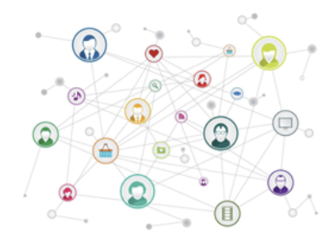
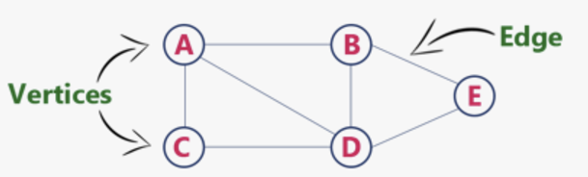
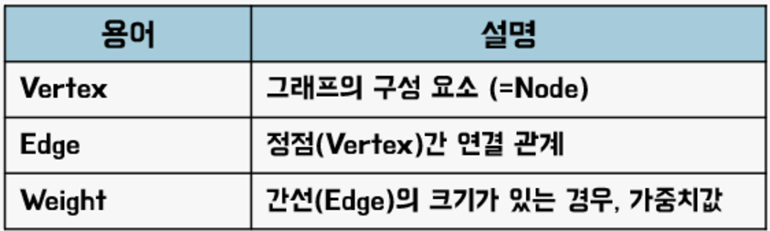
그래프의 활용 예시
소셜 네트워크: 사용자 관계 표현
지도 애플리케이션: 경로 탐색
웹 크롤러: 페이지 간 연결 표현
Notes:
"그래프는 현실 세계의 다양한 문제를 모델링할 때 사용됩니다. 예를 들어, 소셜 네트워크에서는 사용자 간의 관계를 나타내고, 지도 애플리케이션에서는 출발지에서 목적지까지 최단 경로를 찾는 데 활용됩니다. 웹 크롤러 역시 웹 페이지 간의 연결성을 그래프로 표현합니다."

Slide 4
자바에서 그래프 표현
인접 행렬(Adjacency Matrix):
2차원 배열로 간선 표현
공간 복잡도: O(V²)
간선 유무 빠르게 확인 가능
인접 리스트(Adjacency List):
리스트로 각 정점의 이웃 정점 저장
공간 복잡도: O(V + E)
메모리 효율적
Notes:
"자바에서 그래프를 구현하는 대표적인 방법은 인접 행렬과 인접 리스트입니다. 인접 행렬은 2차원 배열로 간선 유무를 표현하며 간선을 빠르게 확인할 수 있지만, 공간 효율성이 떨어집니다. 반면 인접 리스트는 메모리를 효율적으로 사용하며 그래프의 대부분의 문제를 해결하기에 적합합니다."

Slide 5
코드 예시 - 인접 리스트
import java.util.*; class Graph { private Map<Integer, List<Integer>> adjList; public Graph() { adjList = new HashMap<>(); } public void addEdge(int u, int v) { adjList.putIfAbsent(u, new ArrayList<>()); adjList.get(u).add(v); } public void printGraph() { for (int node : adjList.keySet()) { System.out.println(node + " -> " + adjList.get(node)); } } }
Notes:
"여기 인접 리스트를 사용한 그래프 구현 코드 예시가 있습니다. HashMap으로 정점과 이웃 정점을 저장하고, 간선을 추가하는 addEdge 메서드와 인접 정점을 가져오는 getNeighbors 메서드를 제공합니다. 마지막으로 그래프를 출력하는 printGraph 메서드도 구현되어 있습니다."

Slide 6
주요 알고리즘
그래프 탐색:
BFS (너비 우선 탐색)
DFS (깊이 우선 탐색)
최단 경로:
다익스트라(Dijkstra)
벨만-포드(Bellman-Ford)
플로이드-워셜(Floyd-Warshall)
Notes:
"그래프와 관련된 알고리즘은 크게 두 가지 범주로 나눌 수 있습니다. 그래프 탐색 알고리즘으로는 BFS와 DFS가 있으며, 최단 경로 탐색을 위한 다익스트라, 벨만-포드, 플로이드-워셜 알고리즘도 자주 사용됩니다. 이를 통해 네트워크 분석, 경로 최적화와 같은 문제를 해결할 수 있습니다."

Slide 7
BFS 코드 예시
import java.util.*; class BFS { public void bfsTraversal(Graph graph, int start) { Queue<Integer> queue = new LinkedList<>(List.of(start)); Set<Integer> visited = new HashSet<>(List.of(start)); while (!queue.isEmpty()) { int node = queue.poll(); System.out.print(node + " "); for (int neighbor : graph.getNeighbors(node)) { if (!visited.contains(neighbor)) { visited.add(neighbor); queue.add(neighbor); } } } } }
Notes:
"이제 너비 우선 탐색, 즉 BFS의 코드 예시를 보겠습니다. BFS는 큐 자료구조를 사용하여 정점을 방문하며, 인접한 정점을 차례로 탐색합니다. 방문한 정점을 Set으로 관리하여 중복 방문을 방지합니다. 이 코드는 주어진 그래프에서 시작 정점부터 모든 정점을 탐색하는 데 사용됩니다."

Slide 8
그래프 응용
경로 탐색: A에서 B까지의 경로 찾기
사이클 탐지: 그래프 내 순환 여부 확인
최소 신장 트리(MST):
크루스칼(Kruskal) 알고리즘
프림(Prim) 알고리즘
Notes:
"그래프는 다양한 문제 해결에 활용됩니다. 예를 들어, 특정 정점 간의 경로를 찾거나, 그래프 내에서 순환 여부를 판단할 수 있습니다. 또한, 최소 신장 트리를 찾는 크루스칼과 프림 알고리즘은 네트워크 연결 비용 최적화 문제에 자주 사용됩니다."

Slide 9
결론
그래프는 다양한 문제를 모델링하는 데 유용
자바에서 인접 리스트와 행렬로 구현 가능
BFS, DFS 등 탐색 및 최단 경로 알고리즘 필수 이해
Notes:
"오늘 발표에서 그래프의 개념, 자바 구현 방법, 주요 알고리즘, 그리고 응용 사례까지 다뤘습니다. 그래프는 매우 강력한 자료구조로, 네트워크, 지도, 데이터 분석 등 다양한 분야에서 활용됩니다. 꼭 이해하고 구현할 수 있도록 연습하시길 바랍니다."

Slide 10
질문 시간
질문이 있으시면 언제든 환영합니다!
Notes:
"이상으로 발표를 마치겠습니다. 질문 있으신 분은 편하게 말씀해 주세요. 감사합니다!"

